Slide 1
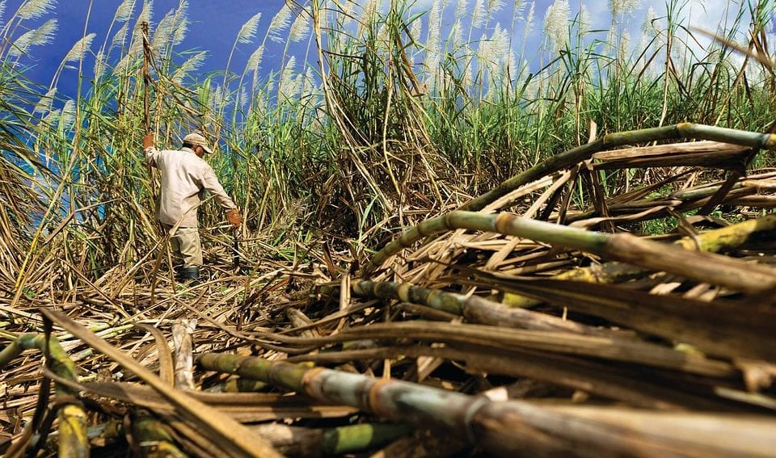


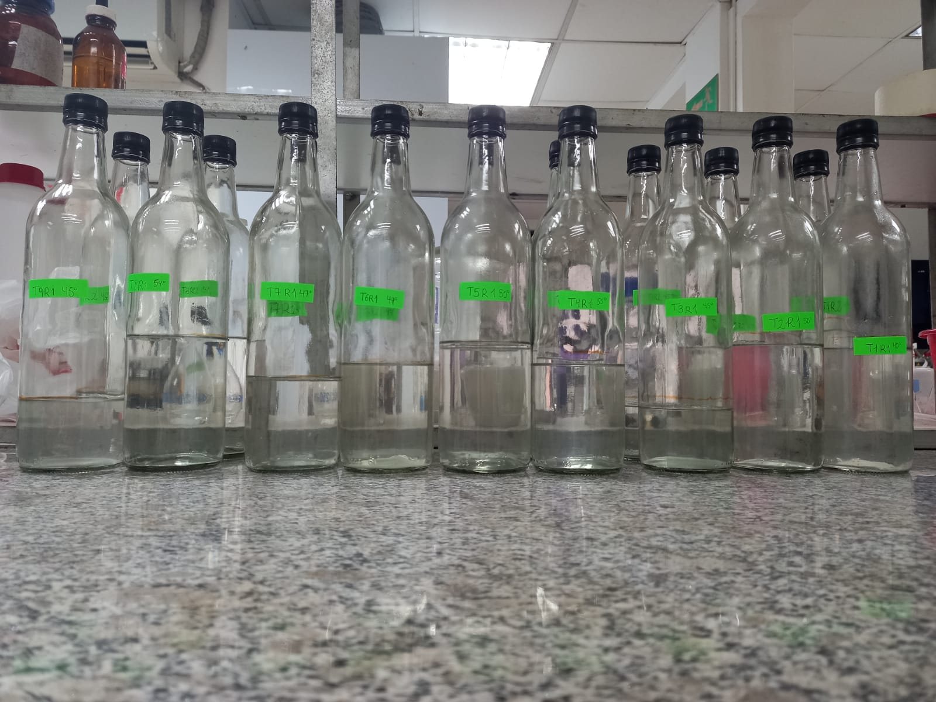
“Estudio de las características de las diferentes variedades de caña de azúcar (ECU-01; EC-06; EC-08) considerando distintos microorganismos fermentativos para la obtención de alcohol”
Autora: Quezada Lata, Jessenia Elizabeth
Directora: PhD. Sánchez Llaguno, Sungey Naynee
Santo Domingo – Ecuador
2022

Slide 2
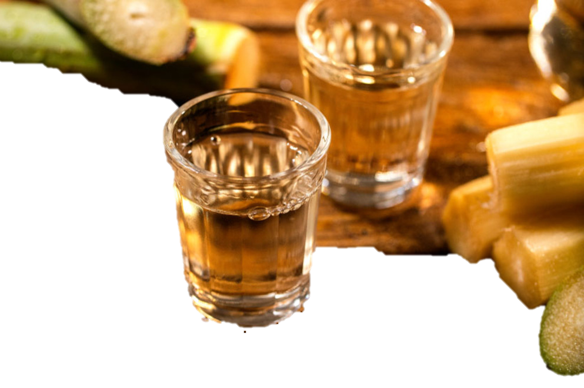
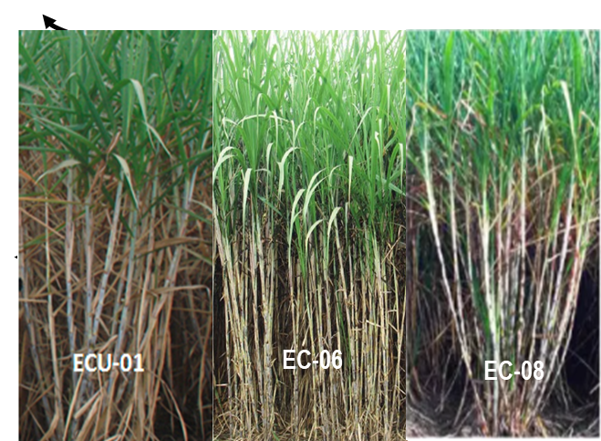
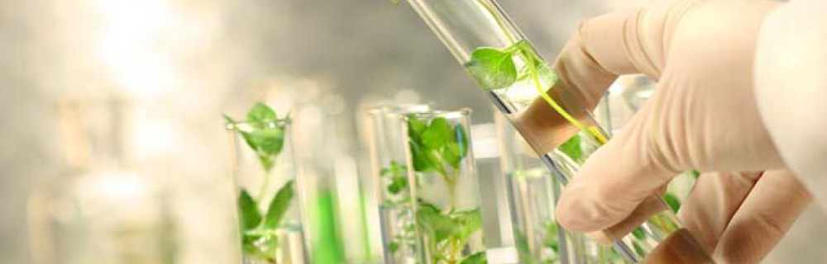
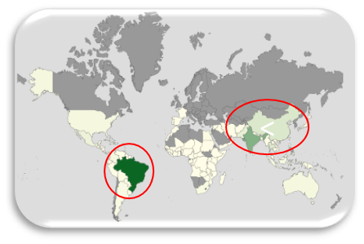
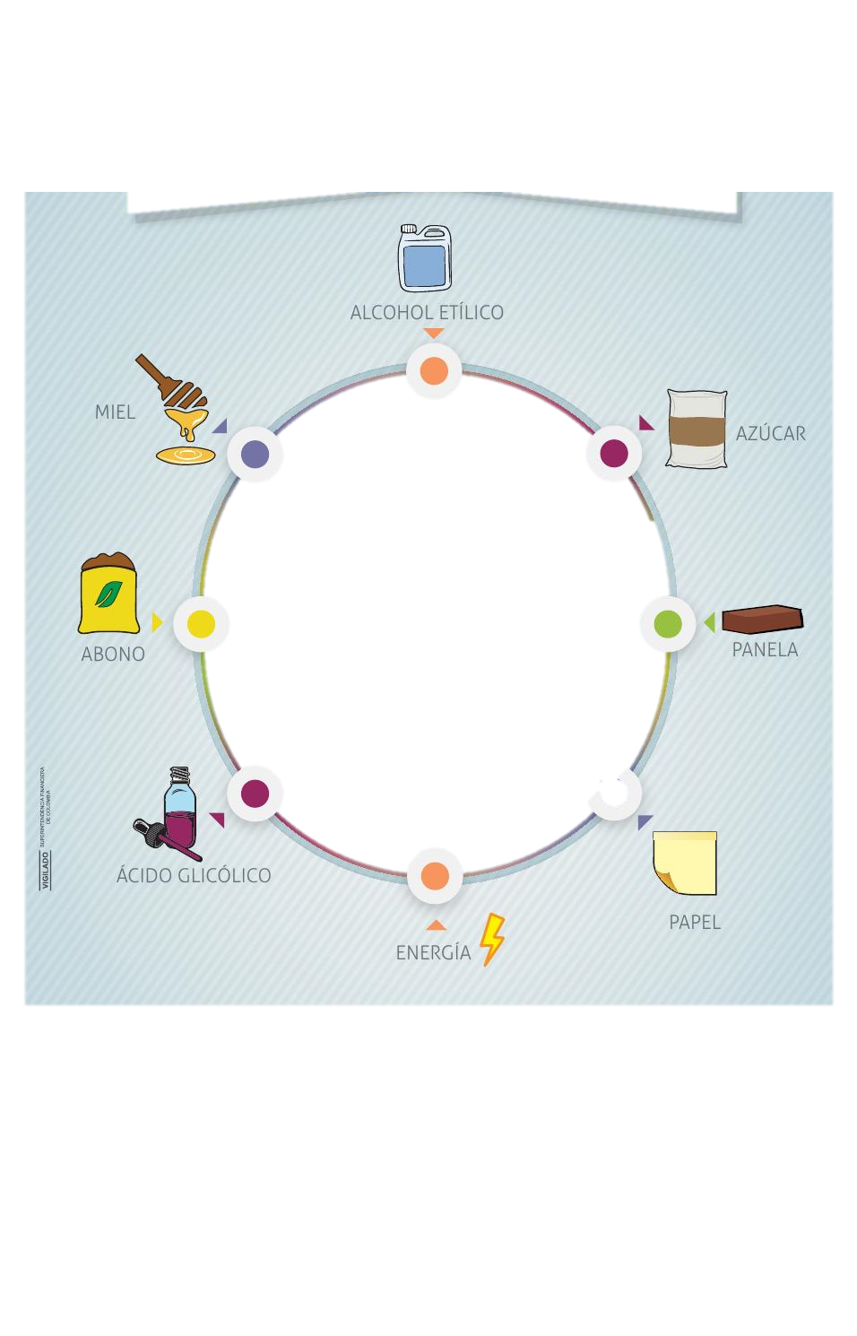
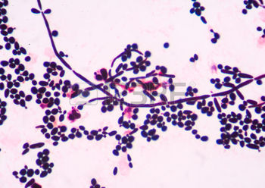

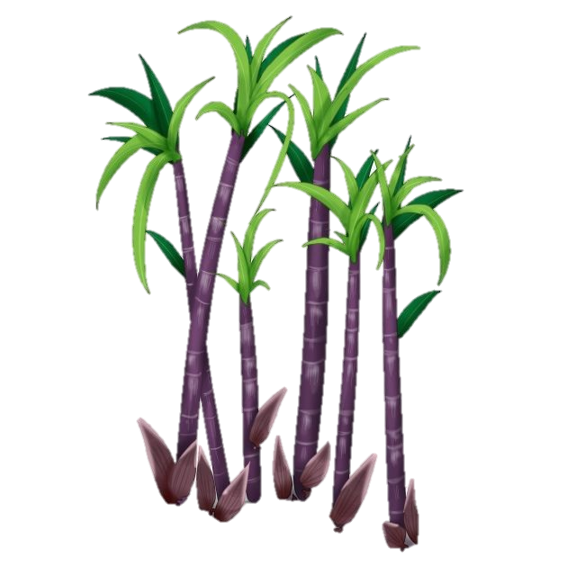
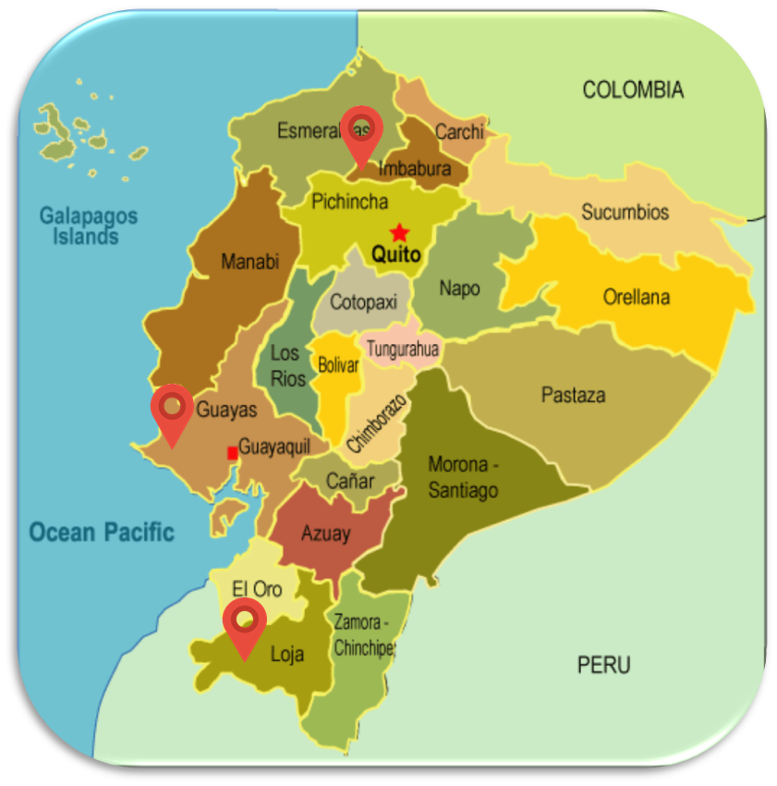
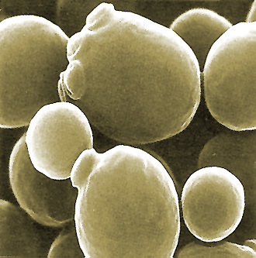
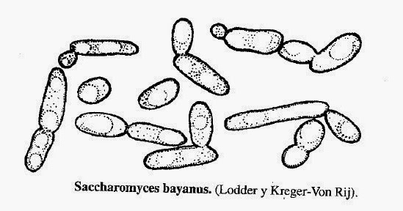
INTRODUCCIÓN
(Oliva, Oliva, & García, 2017)
Brasil
India
China
1 700 millones T/ 24 millones de ha
11 390 245 T/
157 986 ha
(Rodríguez, Pérez, Sangorrín, Barrio, & Lopes, 2014) cepas puras más utilizadas, Saccharomyces cerevisiae, S. bayanus,
S. arboricolus, S. cariocanus, S. kudriavzevii, y S. uvarum
(INEC, 2021)
(Rincón & Becerra, 2020)
S. cerevisiae
S. bayanus

Slide 3
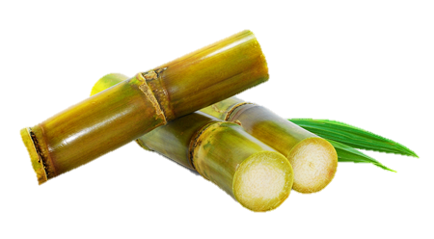
OBJETIVOS
OBJETIVO GENERAL
OBJETIVOS ESPECÍFICOS
Evaluar tres variedades de caña de azúcar: ECU-01; EC-06; EC-08 para la obtención de alcohol.
Establecer la influencia de distintos microorganismos fermentativos en la obtención de alcohol etílico de las variedades de caña de azúcar (ECU-01; EC-06; EC-08).
Determinar mediante análisis fisicoquímicos las características del producto final.
Determinar el rendimiento de la producción del alcohol obtenido a partir de las variedades de caña de azúcar en estudio.
Estudiar las características de las diferentes variedades de caña de azúcar (ECU-01; EC-06; EC-08) considerando distintos microorganismos fermentativos para la obtención de alcohol.

Slide 4


HIPÓTESIS
Ho: Los microorganismos fermentativos aplicados al jugo de caña no influyen en la obtención alcohol.
VARIEDADES
Ho: Las variedades de caña de azúcar no influyen en las características fisicoquímicas del alcohol.
FACTOR B
Ha: Los microorganismos fermentativos aplicados al jugo de caña influyen en la obtención de alcohol.
FACTOR A
Ha: Las variedades de caña de azúcar influyen en las características fisicoquímicas del alcohol.
MICROORGANISMOS FERMENTATIVOS

Slide 5

METODOLOGÍA
Ubicación geográfica
País: Ecuador
Provincia: Santo Domingo de los Tsáchilas
Cantón: Santo Domingo
Parroquia: Luz de América
Sector: Km 24 Vía Quevedo
Ubicación política
Zona de vida: Bosque húmedo tropical
Altitud: 224 m.s.n.m
Temperatura media: 24,6°C
Precipitación: 2860 mm/año
Humedad relativa: 85%
Luminosidad: 680 horas luz/año
Suelos: Franco arenosos
Ubicación ecológica
Latitud: 00° 24´ 36´´
Longitud: 79° 18´ 43´´
Fuente: Estación Meteorológica Puerto Ila, Vía Quevedo km 34

Slide 6
METODOLOGÍA
Diseño experimental
Factores y niveles del experimento
Factores | Simbología | Niveles
Variedades de caña de azúcar (A) | a₁ a₂ a₃ | ECU-01 EC-06 EC-08
Microorganismos fermentativos (B) | b₁ b₂ b₃ | Saccharomyces cerevisiae Saccharomyces bayanus Flora natural

Slide 7
METODOLOGÍA
Unidades experimentales
Unidades experimentales |  | Descripción
T1 | a₁b₁ | ECU-01 + Saccharomyces cerevisiae
T2 | a₁b₂ | ECU-01 + Saccharomyces bayanus
T3 | a₁b₃ | ECU-01 + Flora natural
T4 | a₂b₁ | EC-06 + Saccharomyces cerevisiae
T5 | a₂b₂ | EC-06 + Saccharomyces bayanus
T6 | a₂b₃ | EC-06 + Flora natural
T7 | a₃b₁ | EC-08 + Saccharomyces cerevisiae
T8 | a₃b₂ | EC-08 + Saccharomyces bayanus
T9 | a₃b₃ | EC-08 + Flora natural
Diseño experimental:
ANOVA DBCA con modelo factorial A x B
Total de unidades experimentales:
27 U.E.
Repeticiones:
Tres repeticiones por unidad experimental
Análisis funcional:
Prueba de significancia de Tukey (p<0,05)

Slide 8

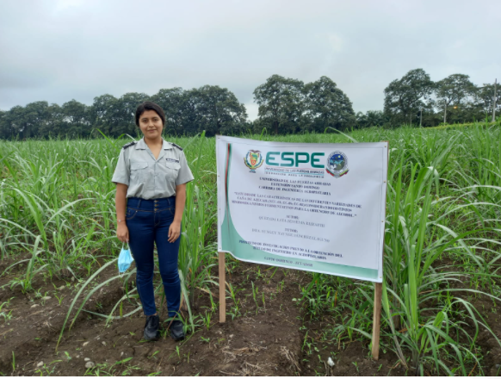
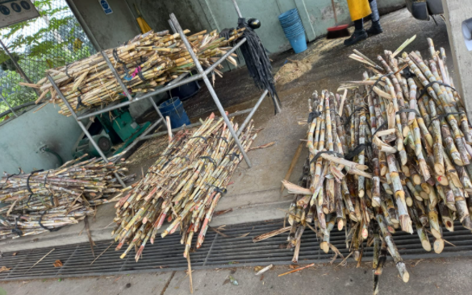
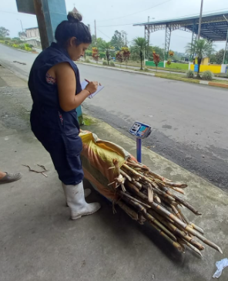
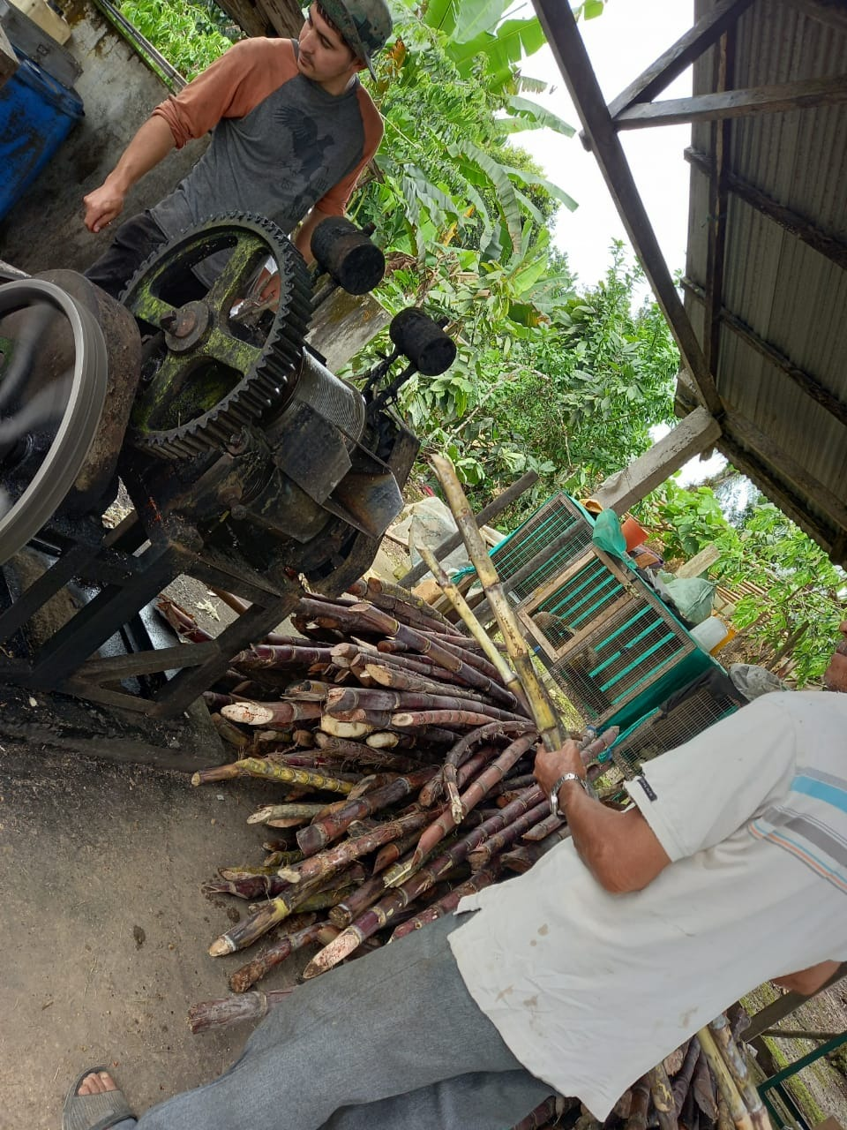
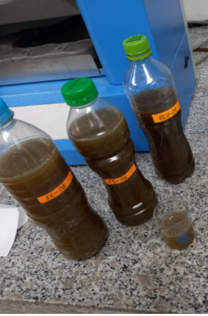
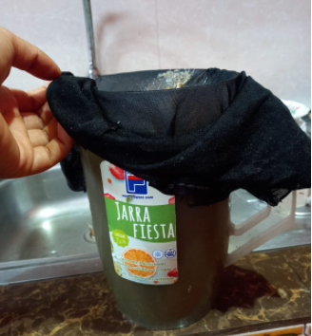
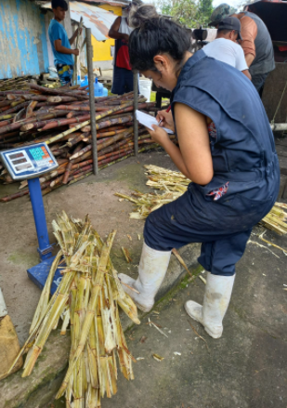
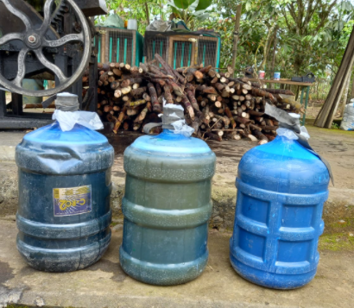
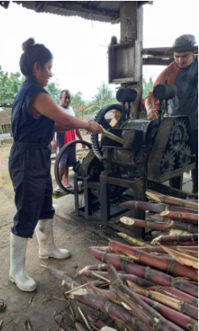
METODOLOGÍA
Obtención y procesamiento de la materia prima
Instalación de la investigación
Recepción
Toma de peso
Preparación del trapiche
Molienda
Jugo de caña fresco
Tamizado
Extracción bagazo
Extracción de jugo

Slide 9
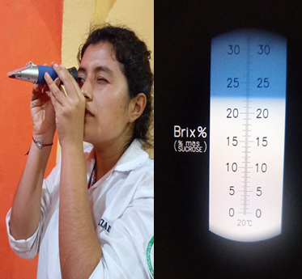
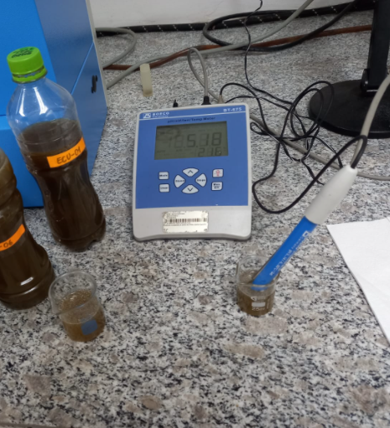
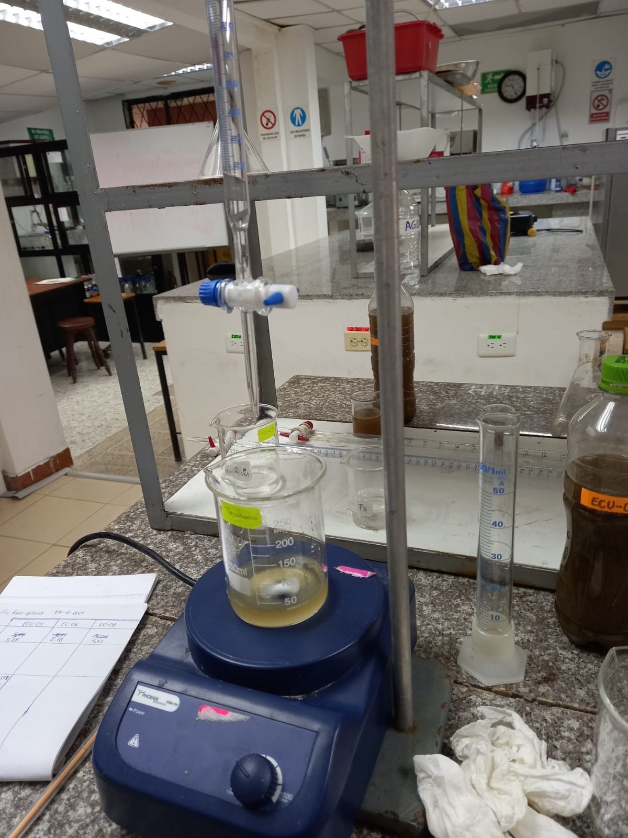
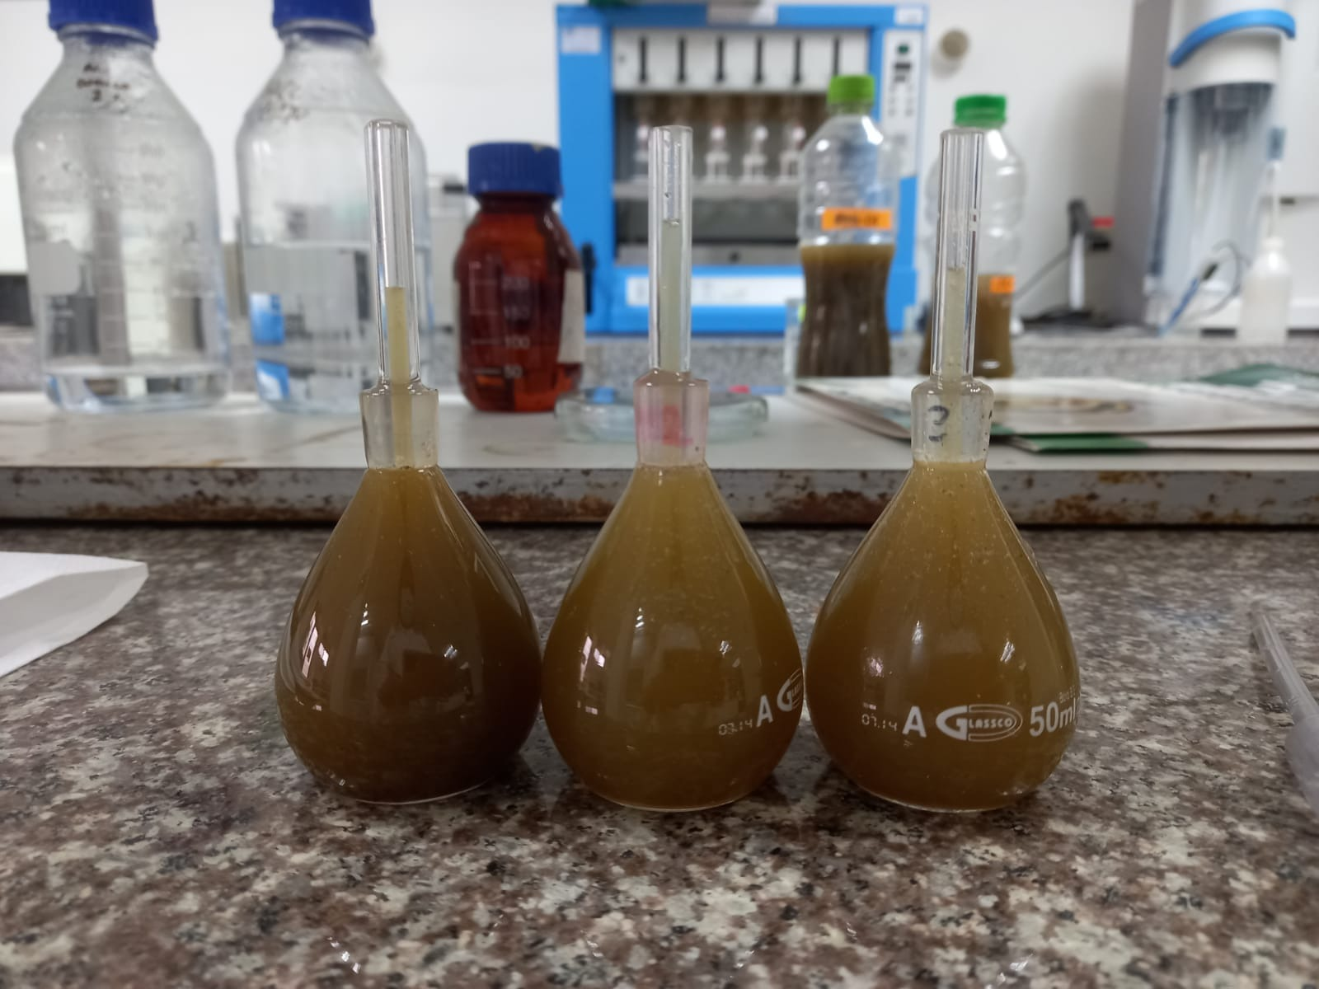
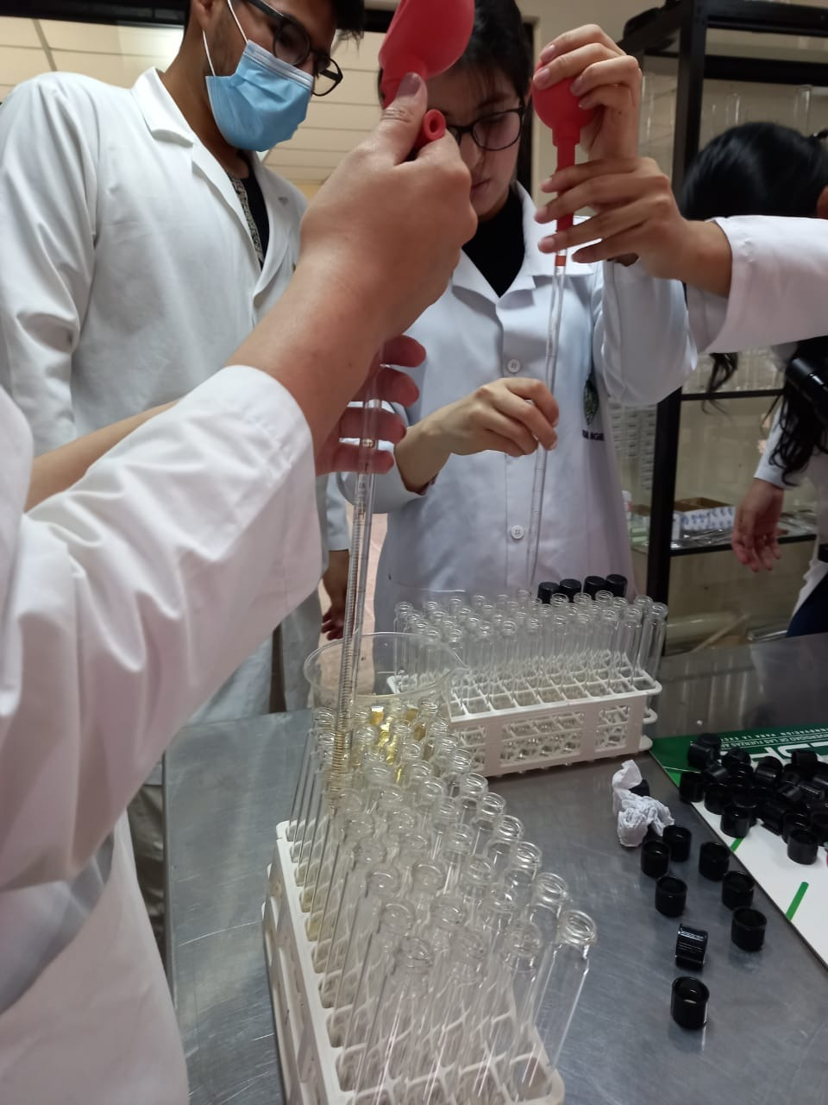
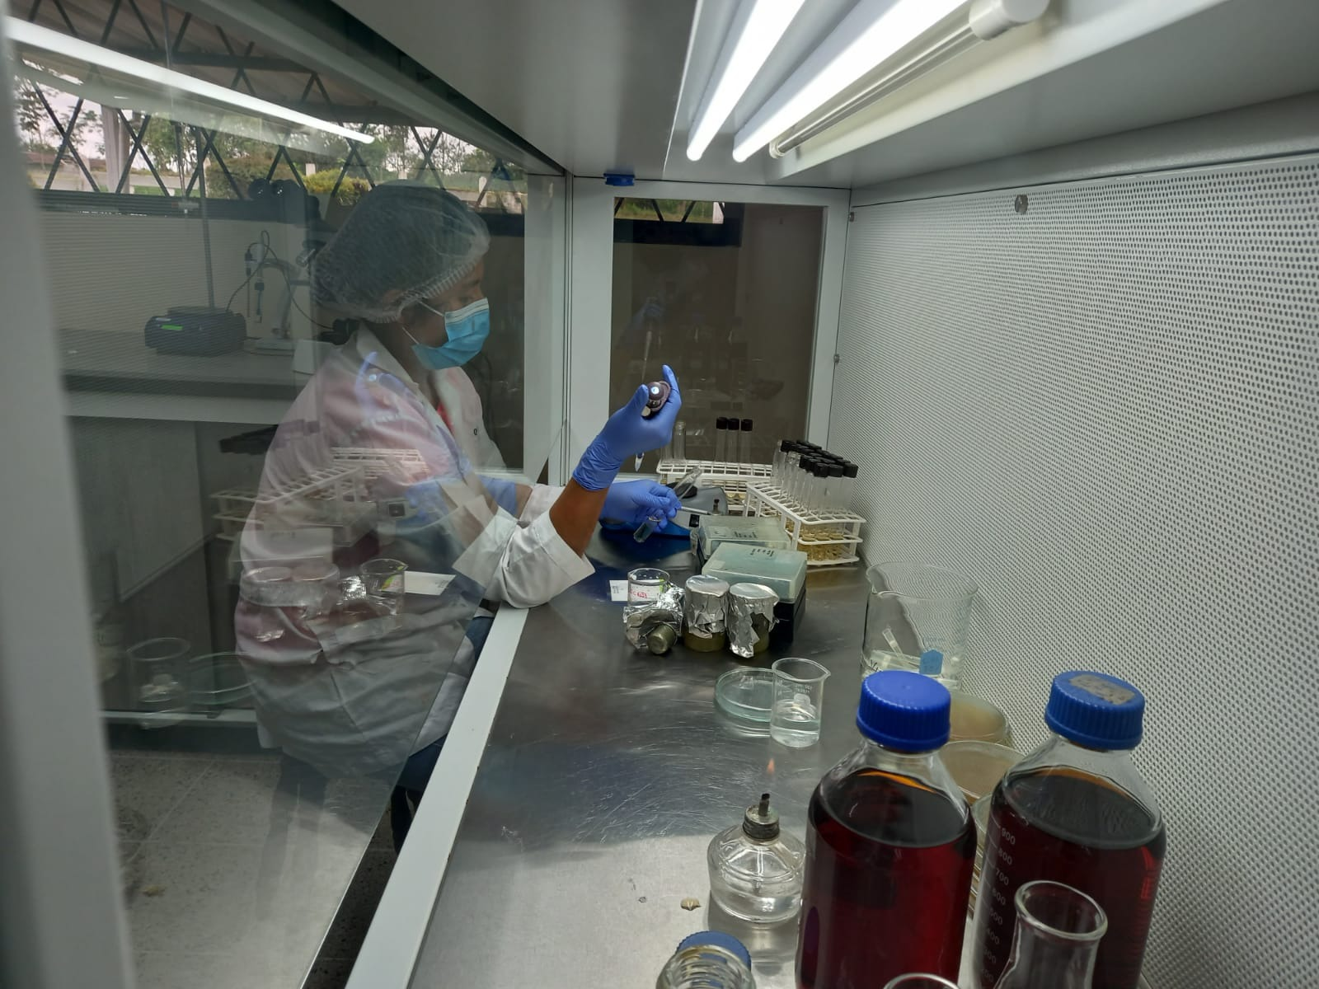
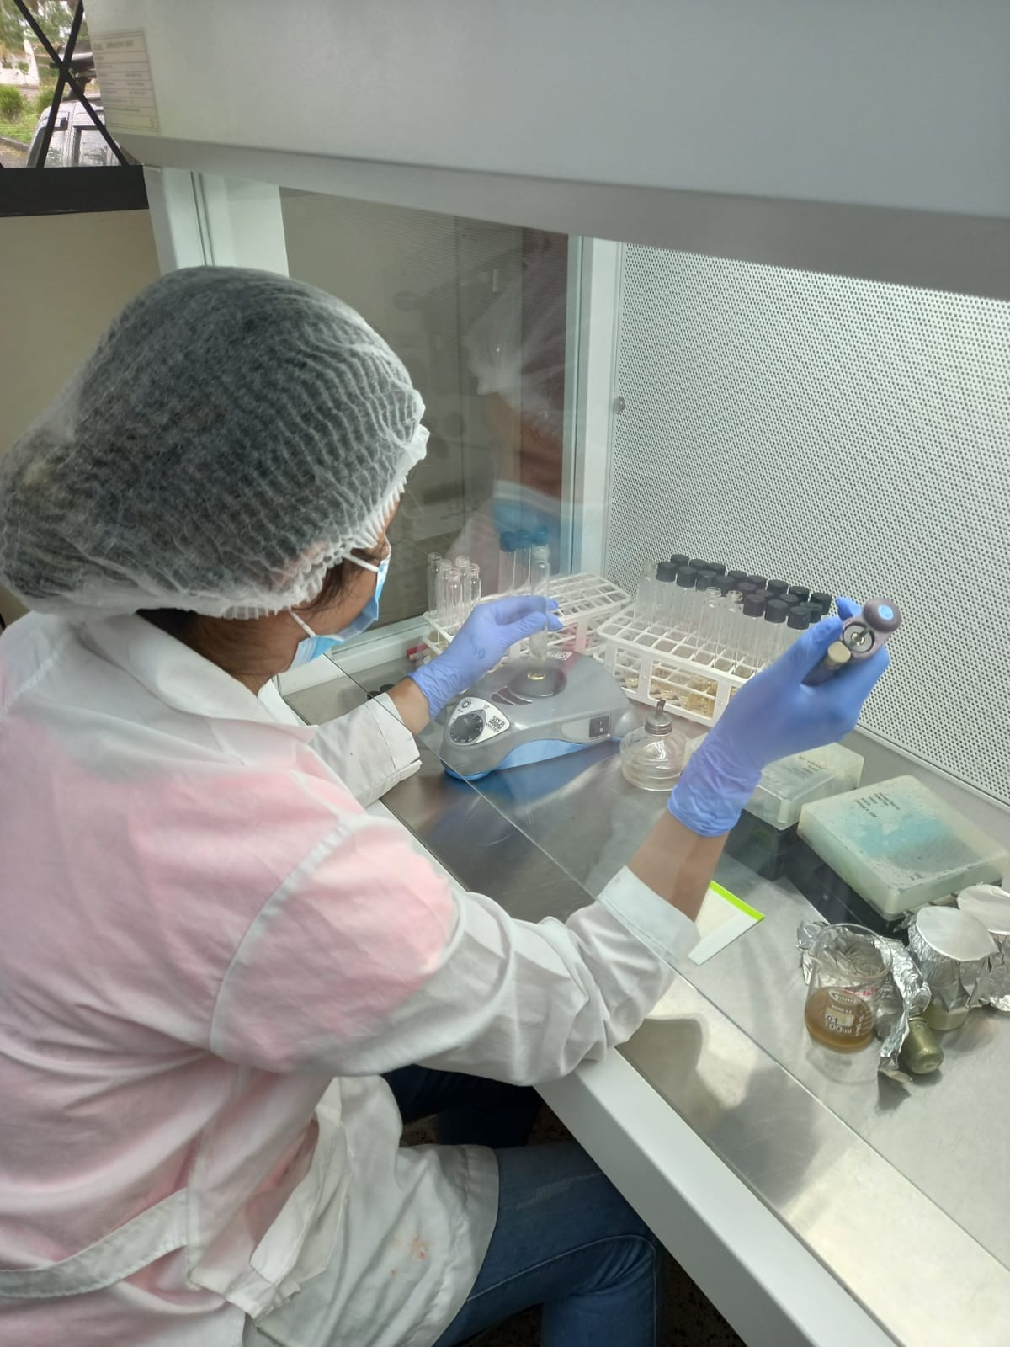
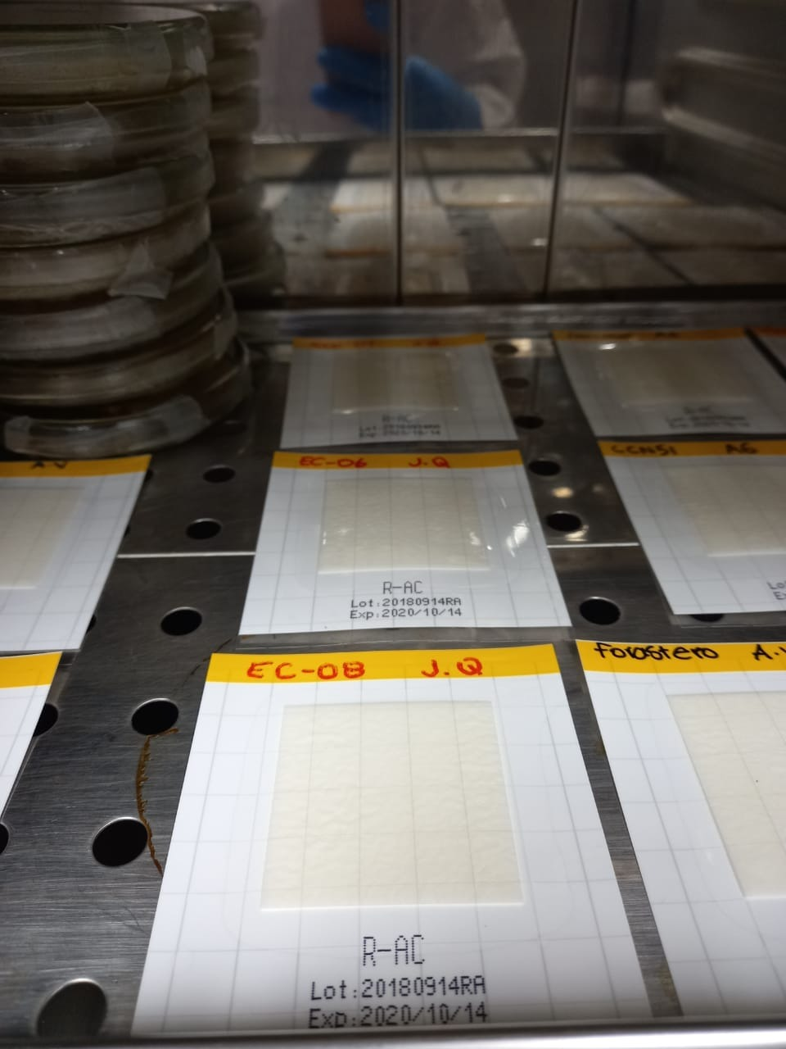
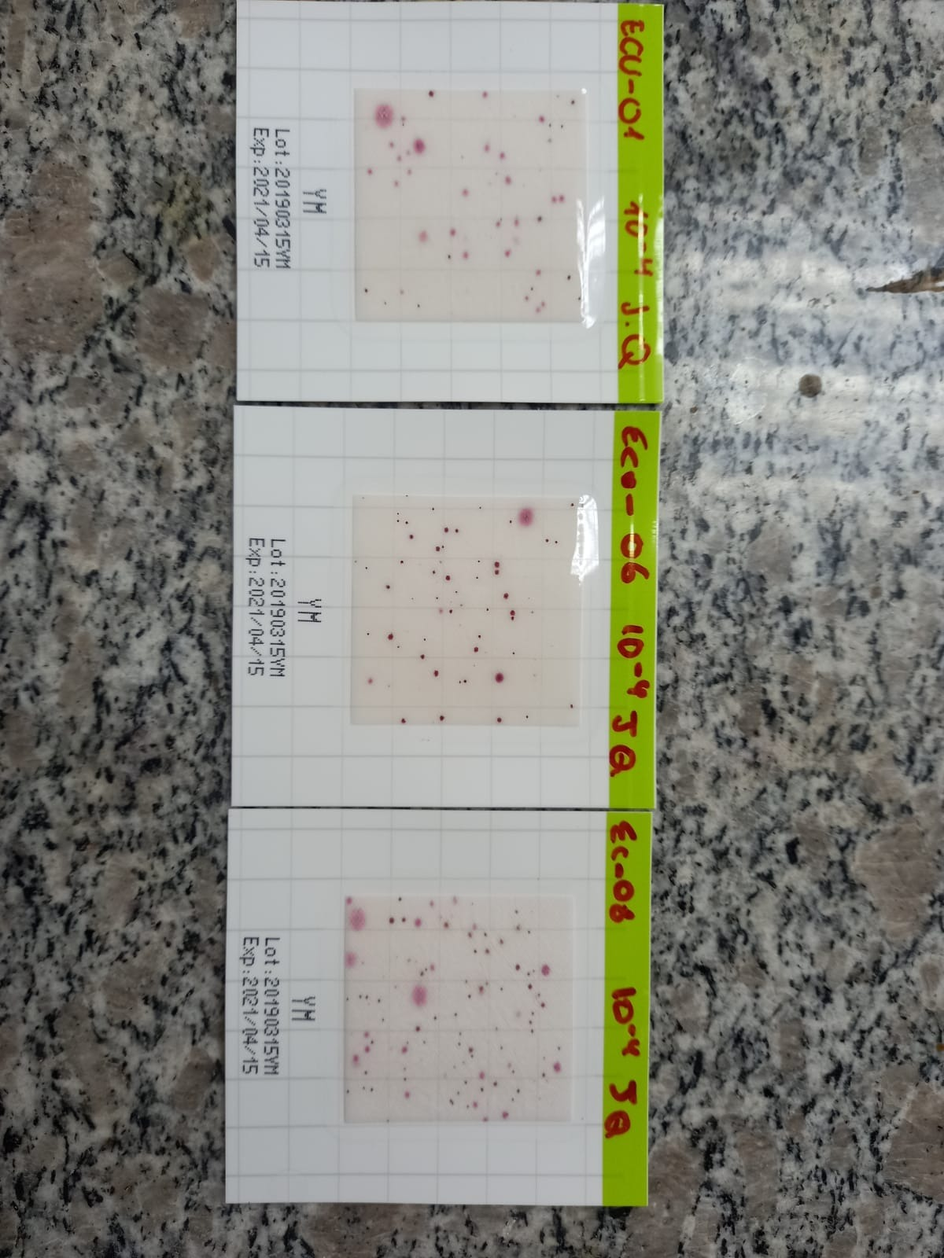
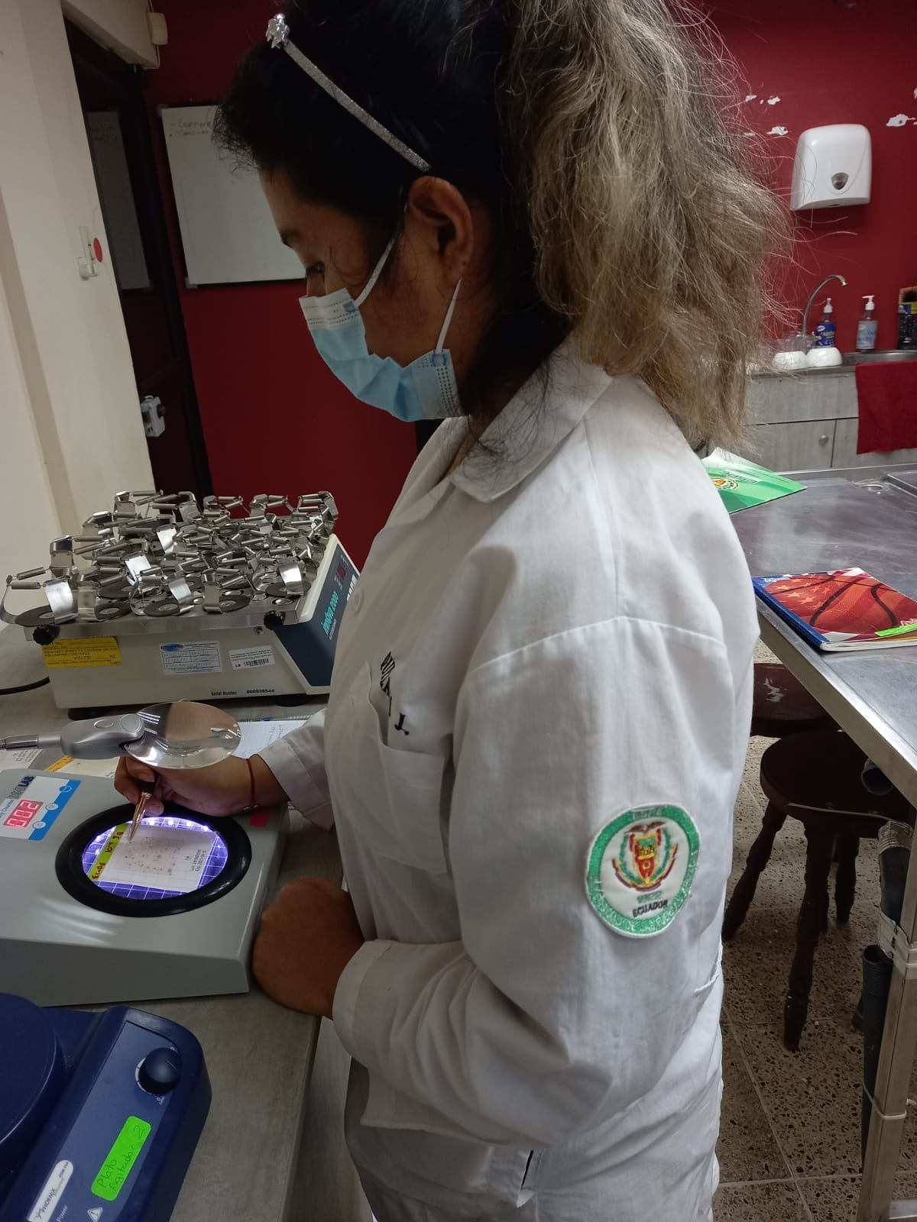
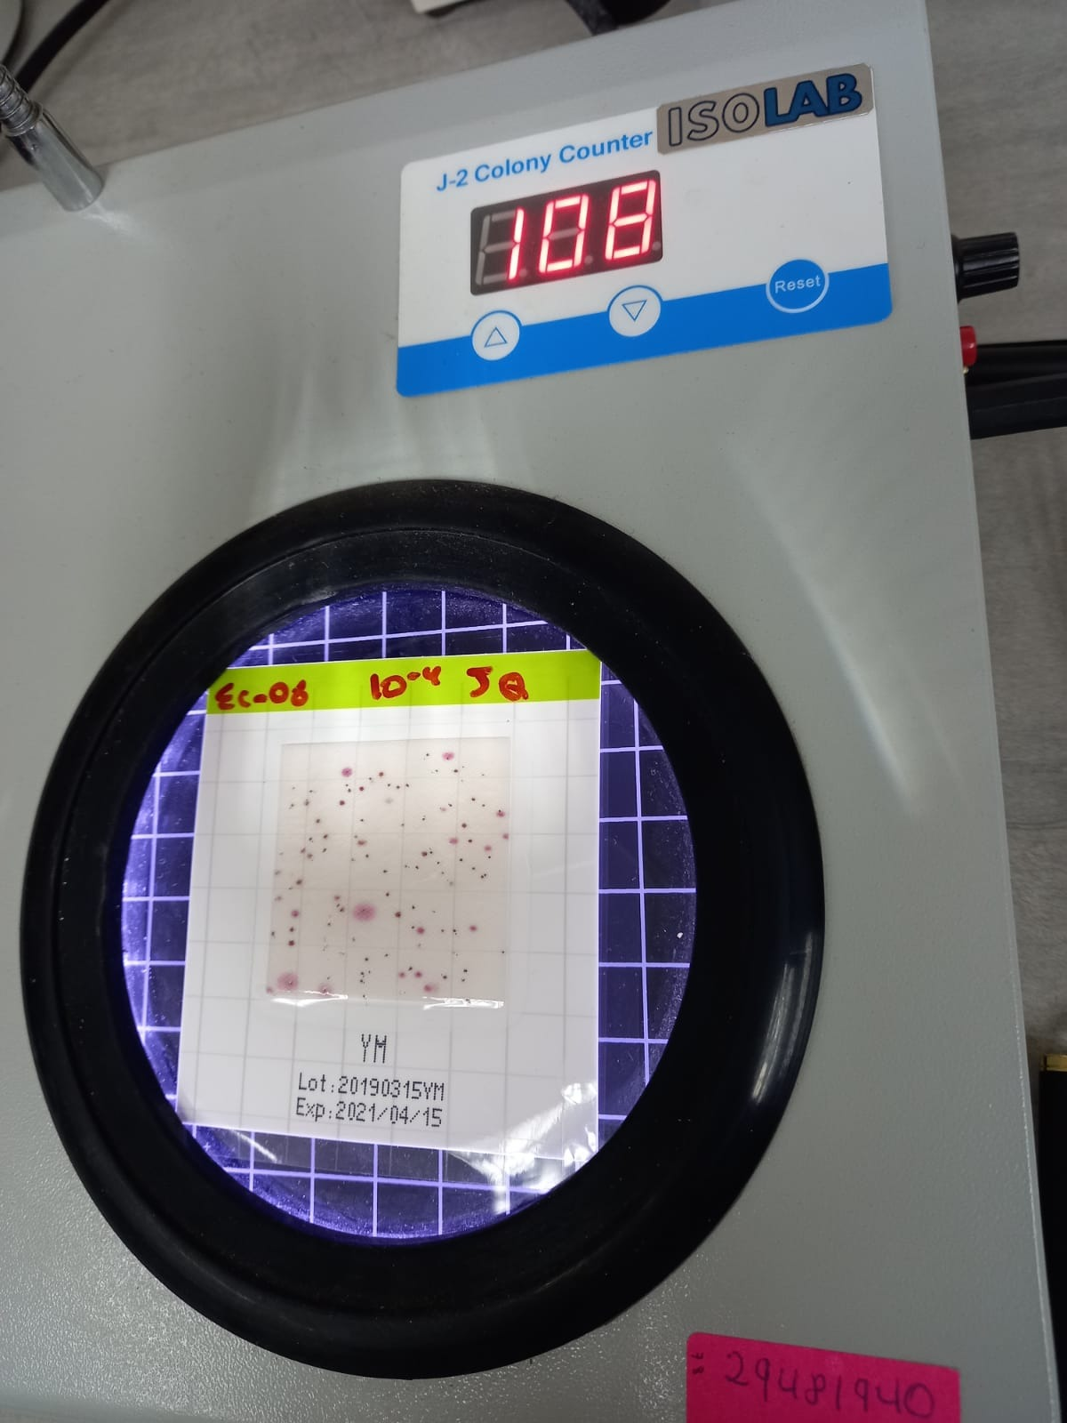
METODOLOGÍA
Análisis físico-químico del jugo de caña fresco
Sólidos solubles
pH
Acidez titulable
Densidad
INEN 389
INEN 381
INEN 391
Análisis microbiológico del jugo de caña fresco
Recuento de poblaciones microbianas

Slide 10
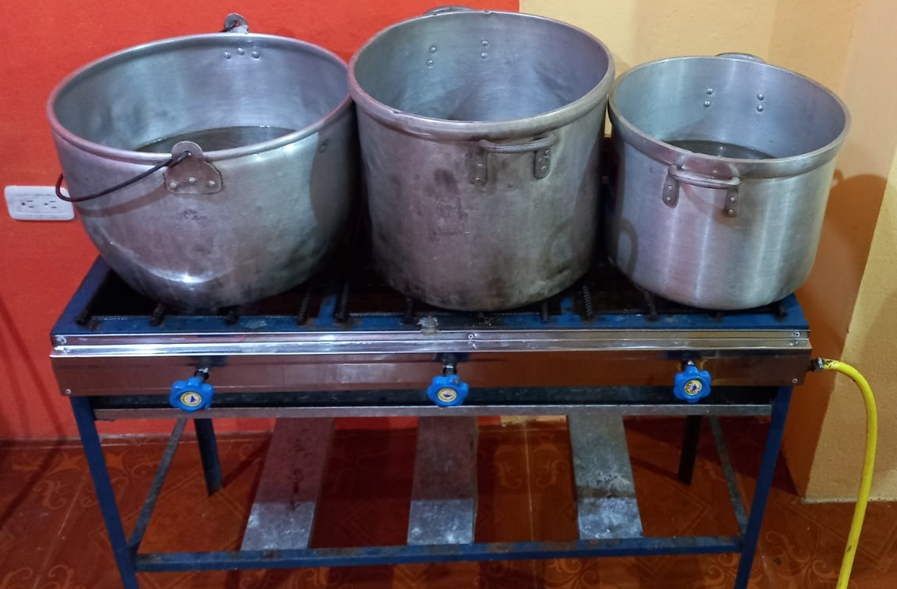
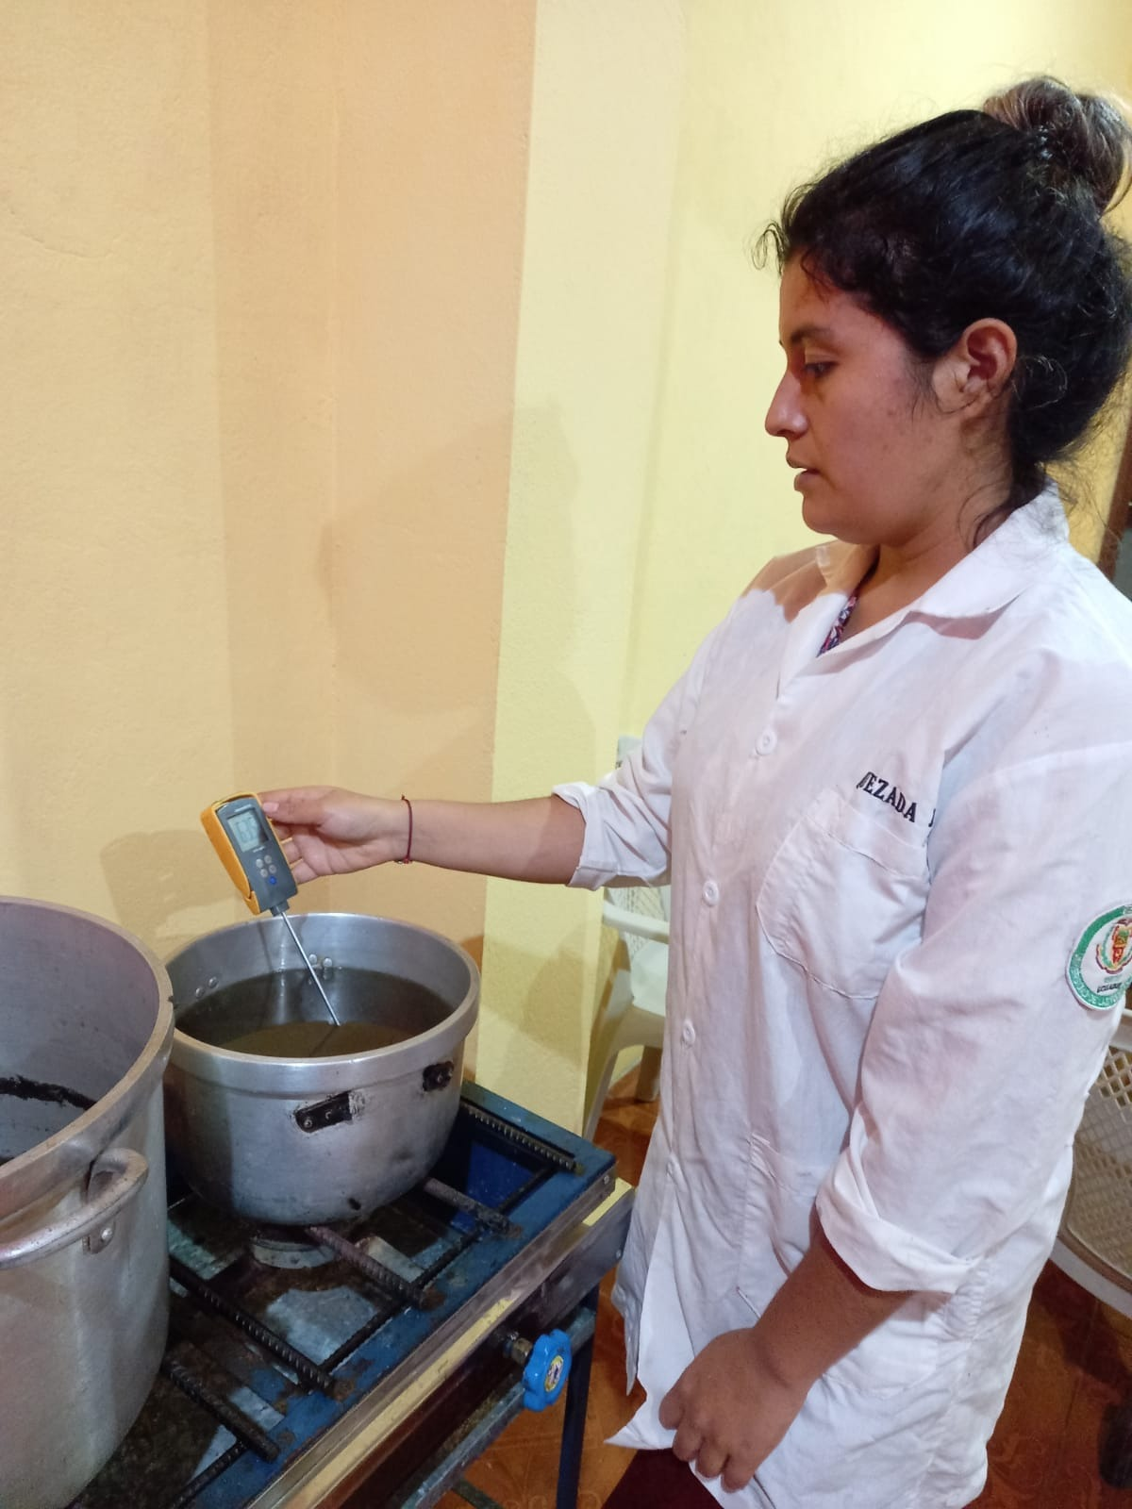
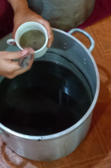
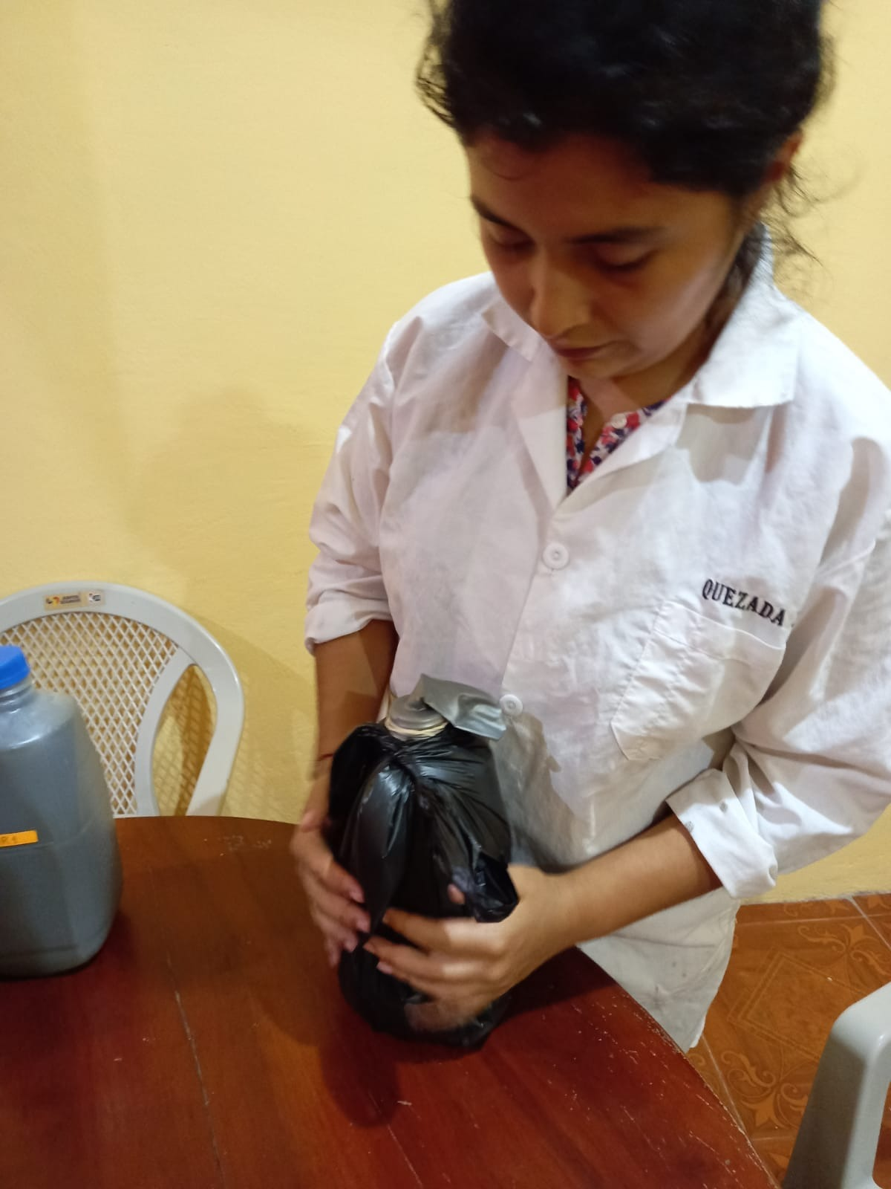
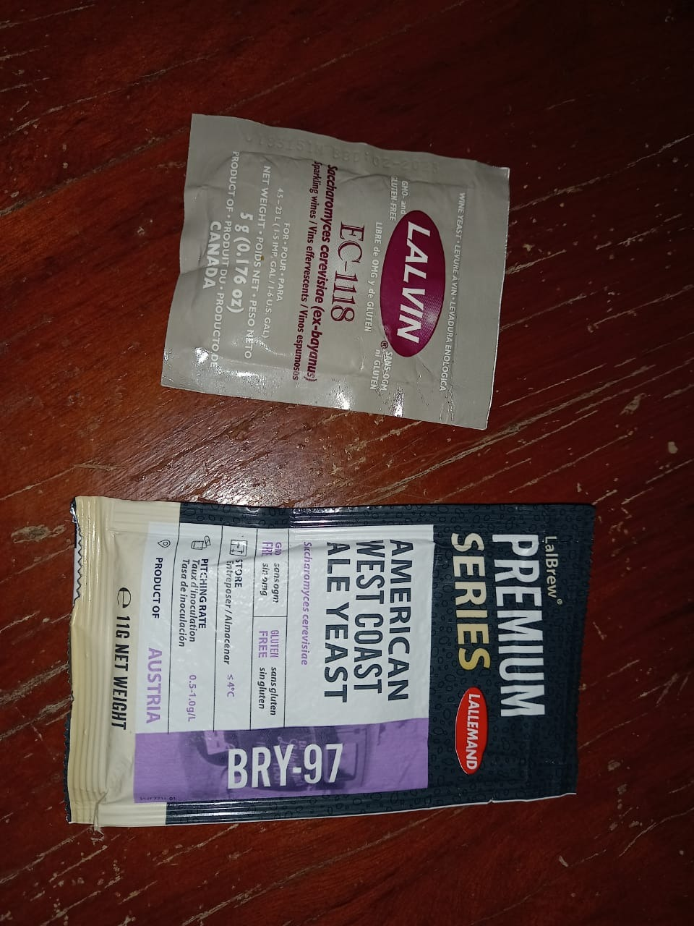
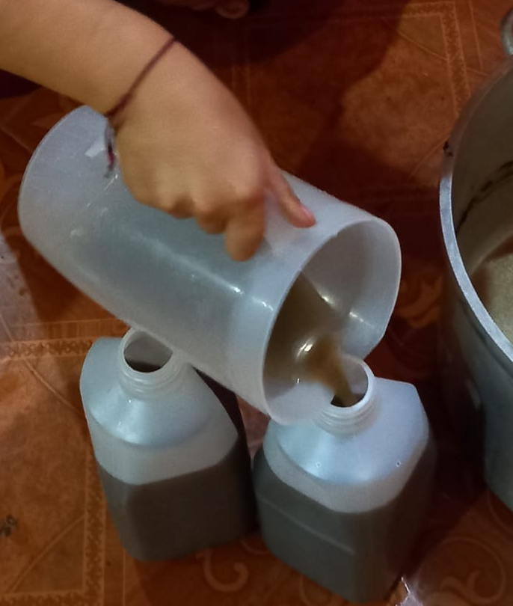
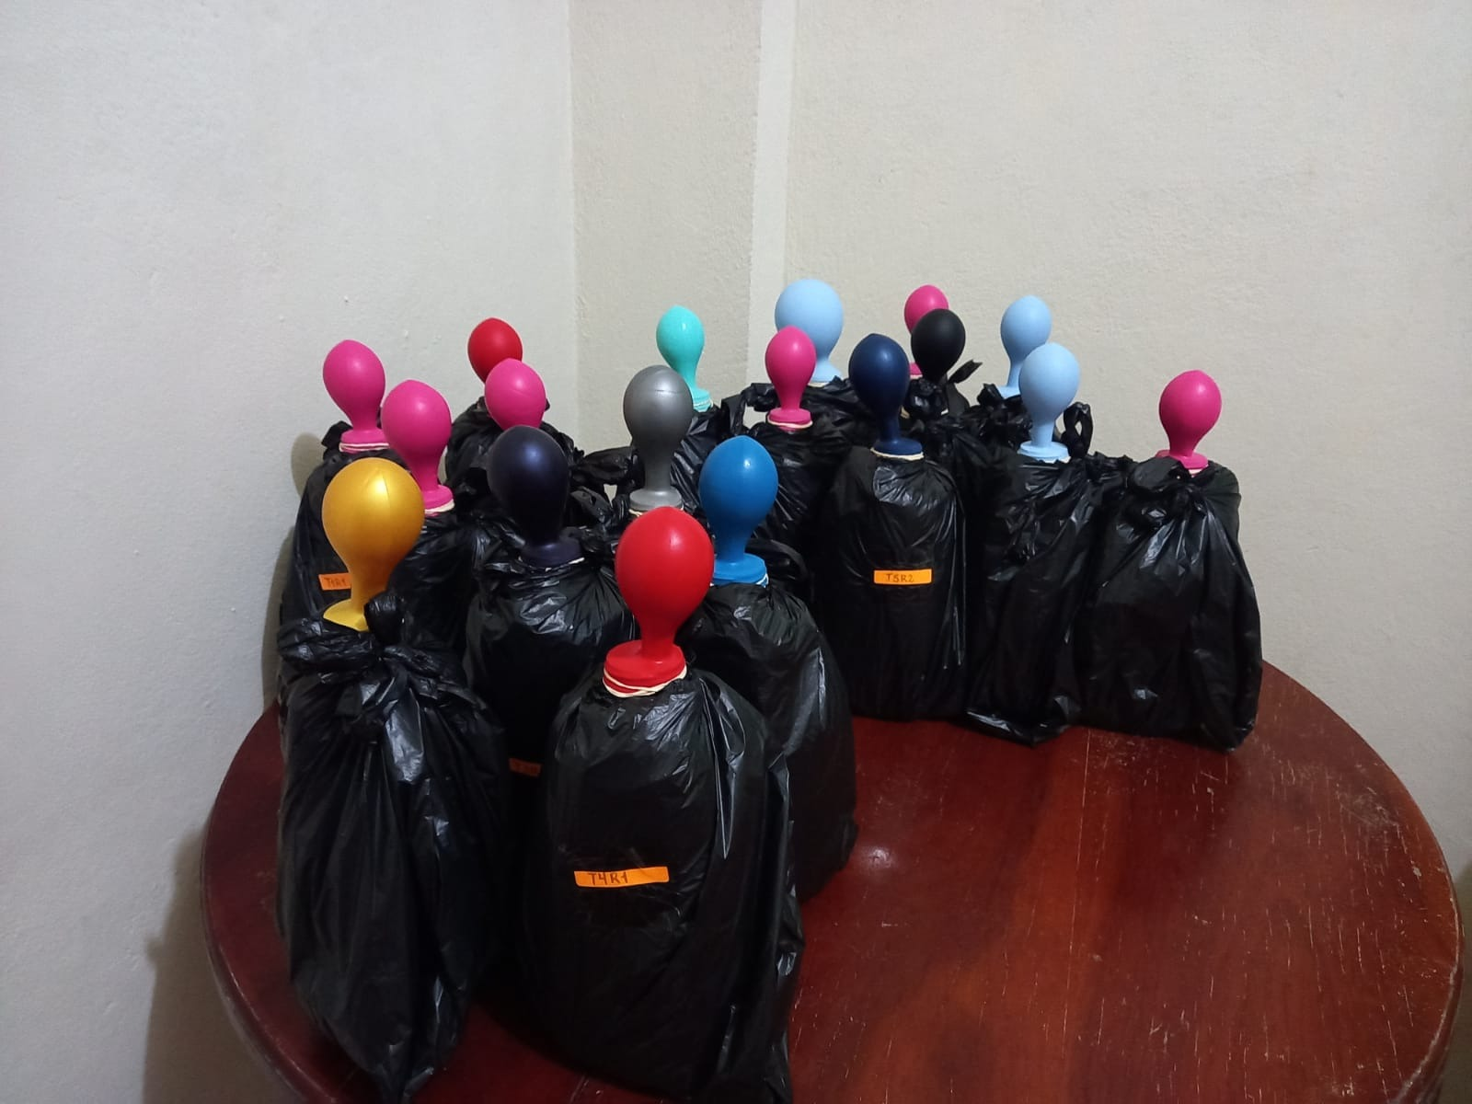
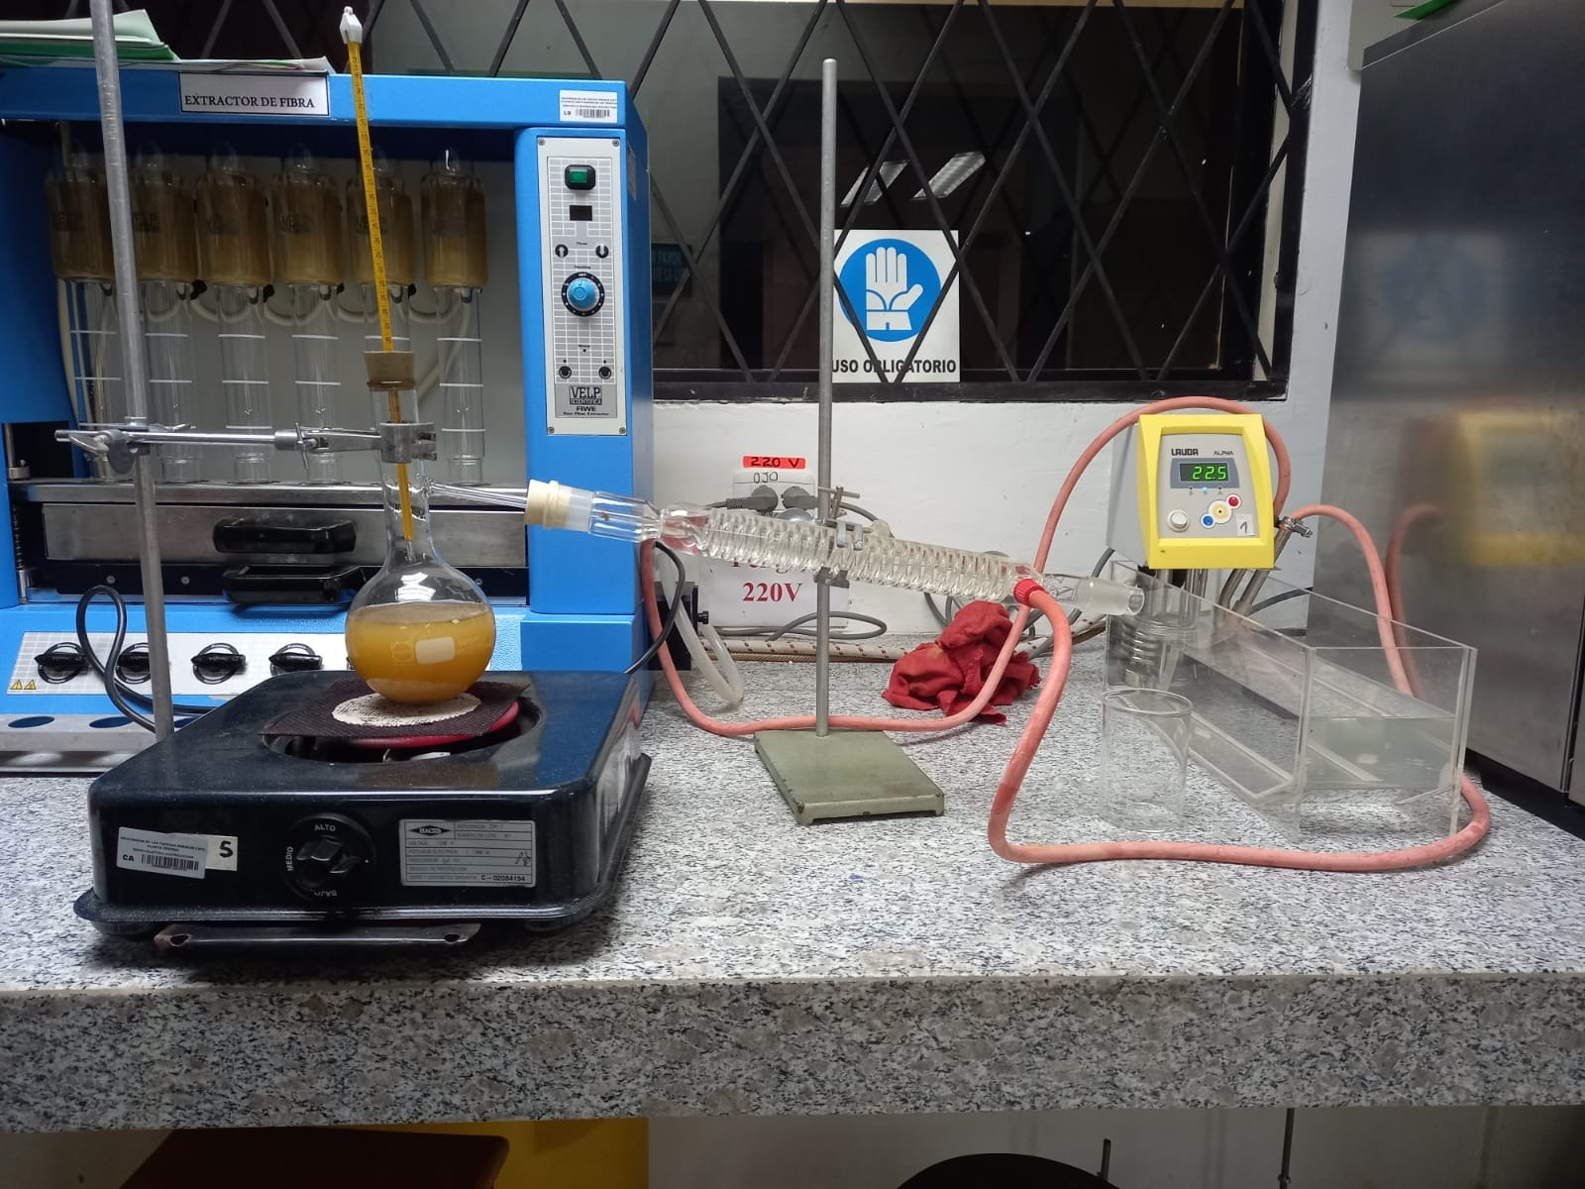
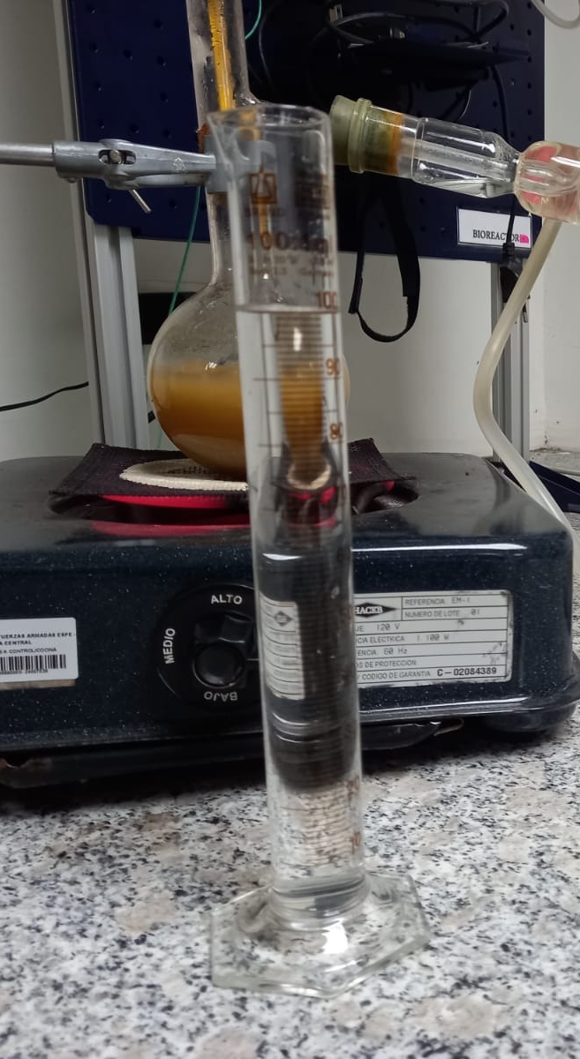
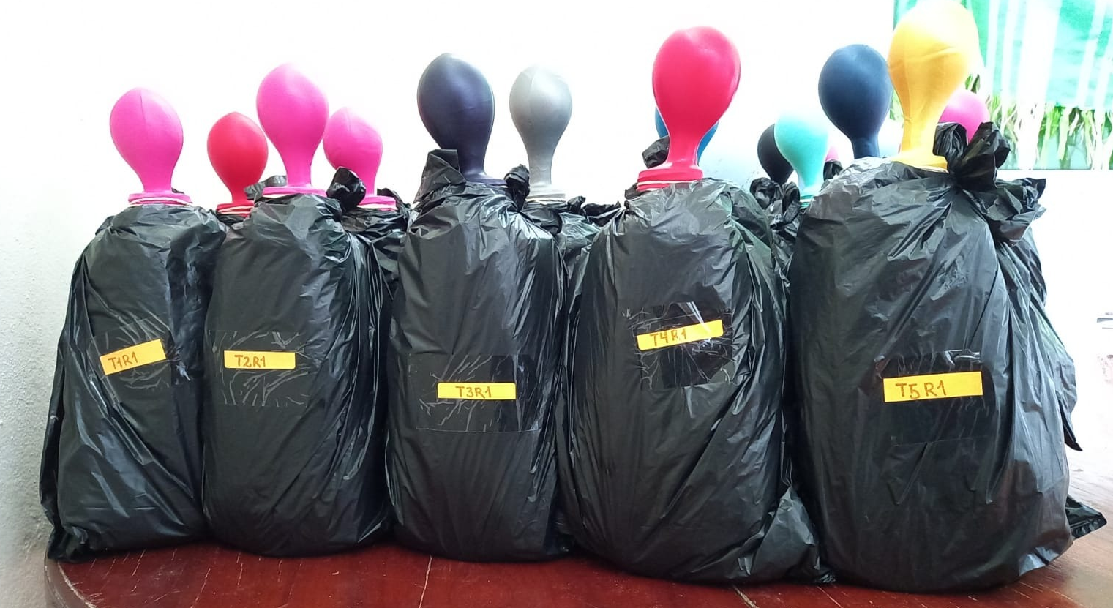
METODOLOGÍA
Preparación del fermento del jugo de caña
Jugo de caña
Microorganismos patógenos,
inactivación de enzimas
Sin Pasteurizar
Pasteurizado
T: 85-90°C
t: 30 minutos
Enfriamiento
T: 40°C
Inoculación
Saccharomyces cerevisiae,
Saccharomyces bayanus
1 g/litro
Envasar
T: ambiente
Periodo: 19 días
Fermentación
Destilación simple
Obtención de alcohol
ALCOHOL

Slide 11
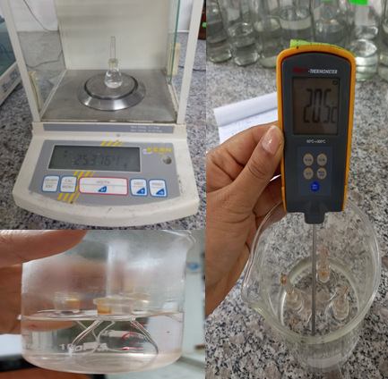
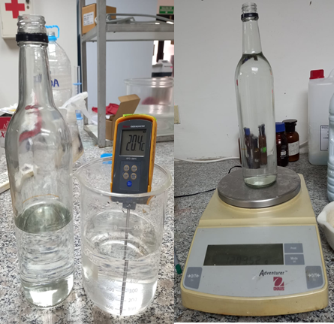
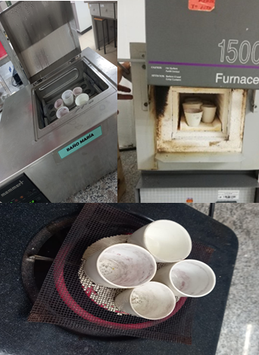
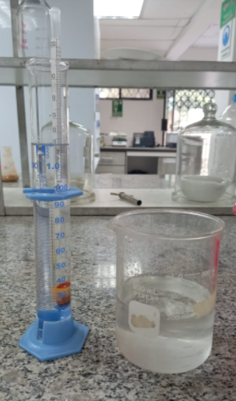



VARIABLES DE ESTUDIO
Grados Alcohólicos
Densidad
Espacio Libre
Ceniza
Alcoholímetro
INEN 391
INEN 391
INEN 391

Slide 12
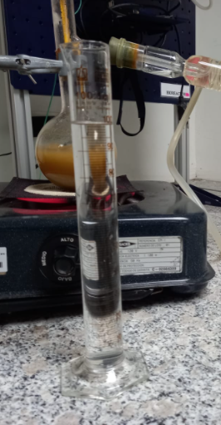
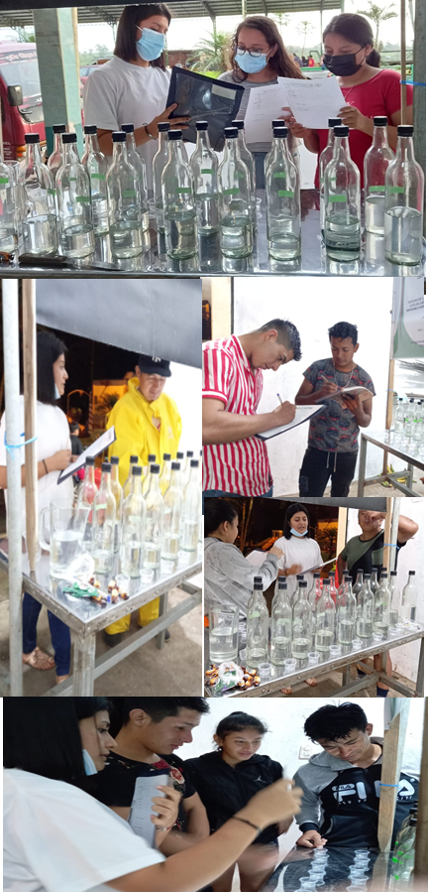
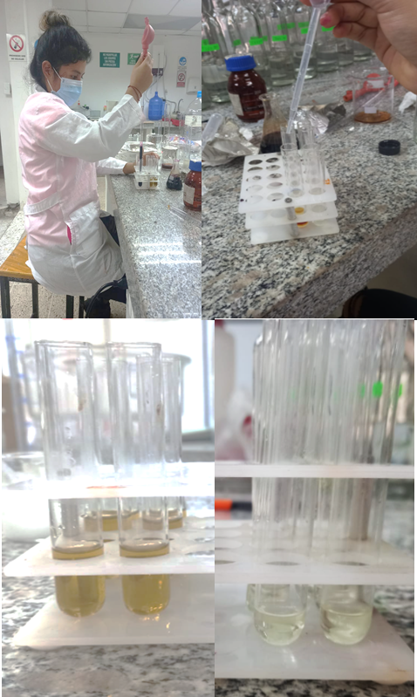




Pruebas toxicológicas para determinar la presencia de metanol
Acidez Total
Rendimiento
Análisis organoléptico
INEN 341

Slide 13
RESULTADOS Y DISCUSIONES
Caracterización de los parámetros fisicoquímicos en el jugo de caña
Parámetro analizado | Unidad | Variedad ECU-01 EC-06 EC-08
pH |  | 5,6 | 5,7 | 5,6
Sólidos solubles en jugo fresco | °Brix | 21,1 | 21,9 | 22,5
Sólidos solubles en jugo pasteurizado | °Brix | 24,4 | 25,1 | 26,1
Acidez titulable | % (Ácido cítrico) | 0,19 | 0,13 | 0,16
Densidad relativa | g/cm³ | 1,09 | 1,08 | 1,1
(Chen, 1997) el pH en el jugo de la planta madura de la caña de azúcar varía entre 4,73 y 5,63.
EC-08: alto contenido de azúcar y capacidad temprana de maduración (Silva et al., 2016)
(Ramírez, Insuasty, & Viveros, 2014) los jugos deben fluctuar entre 16 y 24°Brix.
(Zossi, Cárdenas, Sorol, & Sastre, 2010) ácidos orgánicos parte variable, pero significativa, generan la mayor proporción de acidez titulable del jugo.
(Cobeña & Loor, 2016)
0,14 y 0,36%
(López et al., 2013) 0,52%
(Panchi, 2013) incremento de°Brix, la densidad relativa de la muestra aumenta.

Slide 14
RESULTADOS Y DISCUSIONES
Caracterización de los parámetros microbiológicos en el jugo de caña
Parámetro analizado | Unidad de medida | Variedad ECU-01 EC-06 EC-08
Aerobios | UFC/ml | 1,29 10⁻⁴ | 1,12 10⁻⁴ | 1,05 10⁻⁴
Mohos y levaduras |  | 5,6 10⁻³ | 7,5 10⁻³ | 1,0810⁻²
(Blanco, 1995) microbiota muy diversa.
Valores aceptables por (INEN 2337, 2008) (NOM-130-SSA1, 1995).
(Blanco, 1995) Los microorganismos intervienen en la fabricación de azúcares.
Mesófilos y aerobios <100 UFC/ml - hongos y levaduras <25 UFC/ml.
(Saccharomyces cerevisiae, Crytococcus laurentii, Candida utilis, Rhodotorula mucilaginosa, Candila guilliermondii, Penicillum) (Armijos, 2016).

Slide 15
RESULTADOS Y DISCUSIONES
Variedades
Grados alcohólicos (°GL) | Densidad (g/cm³) | Espacio libre (%)
51,56
FACTOR A
48,77
0,949
64,94
55,71
0,946
55,99
45,00
0,938
Grados alcohólicos | (Guerra, 2015) (INEN 362, 1992) (Ferreyra et al., 2009). | Determinación del rendimiento de alcohol en tres variedades de caña (POJ, Caleña, Cenizosa) (39°GL). Requerimientos para el aguardiente de caña. Rango mínimo de 28°GL y máximo de 50°GL. La calidad del producto final depende de las características del jugo, levadura usada y proceso de elaboración
Densidad | (Guerra, 2015) | Determinación del rendimiento de alcohol en tres variedades de caña (POJ, Caleña, Cenizosa) (0,9516 g/cm³, 0,9537 g/cm³ y 0,9539 g/cm³).
Espacio libre | (INEN 365, 1987) | Debe alcanzar el 2 y 5% del volumen del envase comercial.

Slide 16
RESULTADOS Y DISCUSIONES
Variedades
Ceniza (g/1000 cm³) | Acidez total (mg/100cm³) | Rendimiento (%)
23,17
FACTOR A
0,270
0,267
20,56
16,33
18,39
22,09
0,174
8,22
Cenizas | (Cobeña & Loor, 2016) | Análisis de residuos orgánicos luego de la oxidación del alcohol, empleando la calcinación
Acidez total | (INEN 362, 1992) | Requerimientos para el aguardiente de caña. Valor máximo 40 mg/100cm³.
Rendimiento | (INEN 365, 1987) (Vera & Zambrano, 2018) | Determinación del rendimiento de alcohol en tres variedades de caña (POJ, Caleña, Cenizosa), (71% variedad Cenizosa). Evaluación de las características del mucílago de cacao (Theobroma cacao L.) en la obtención de alcohol etílico (18,4%).

Slide 17
RESULTADOS Y DISCUSIONES
Microorganismos fermentativos
Grados alcohólicos (°GL) | Densidad (g/cm³) | Espacio libre (%)
51,67
FACTOR B
71,04
46,56
47,11
0,949
0,945
56,25
49,36
0,937
Grados alcohólicos | (Viteri, 2020) (Agudo, 2014) | Cinética del mosto de achotillo y carambola para la obtención de alcohol aplicando microorganismo fermentativos (50,83°GL y 47,33°GL). Rendimiento fermentativo de levadura relativo a la cantidad de azúcar a transformar, condiciones del medio, tipo de levadura.
Densidad | (Laopaiboon, Thanonkeo, Jaisil, & Laopaiboon, 2007) | La concentración del inóculo no incide en la concentración final del alcohol, pero si afecta a la tasa del consumo de azúcar, la productividad y características propias.

Slide 18
RESULTADOS Y DISCUSIONES
Microorganismos fermentativos
Ceniza (g/1000 cm³) | Acidez total (mg/100cm³) | Rendimiento (%)
FACTOR B
26,17
0,312
0,353
26,33
22,31
0,046
10,78
8,00
15,17
Cenizas | (Laopaiboon, Thanonkeo, Jaisil, & Laopaiboon, 2007) | La concentración del inóculo no incide en la concentración final del alcohol, pero si afecta a la tasa del consumo de azúcar, la productividad y características propias.
Acidez total | (INEN 362, 1992) | Requerimientos para el aguardiente de caña. Valor máximo 40 mg/100cm³
Rendimiento | (Mesas & Alegre, 1999) (Viteri, 2020) (Bravo, 2007) | Los microorganismos fermentativos son responsables de la trasformación de la glucosa en alcohol etílico. Cada microorganismo es independiente para la producción de alcohol. S. bayanus, S. oviformes, S. elipsoides: elevado poder fermentativo (10-11% Vol. de alcohol). S. cerevisiae poder fermentativo medio a alto (supera valores de 4-5% Vol. de alcohol).

Slide 19
RESULTADOS Y DISCUSIONES
Variedades x M. fermentativos
54,67
54
51
50
49
FACTOR A x B
46,67
45
45,67
40
Grados alcohólicos | (Alvarez & Guevara, 2020) (Carretero, 2009) (Rankine, 2000) | Estudio de la cinética del crecimiento en el proceso fermentativo de abacá (Musa textilis) para la bioconservación y la producción de alcohol. (Interacción Levadura + pasteurización 52°GL). Esterilizar el producto principal causa la muerte organismos indeseables y microorganismos fermentativos, sin embargo, al inocular nuevos microorganismos al medio su incorporación y adaptabilidad es inmediata. La importancia del grado alcohólico radica ya que en el proceso de fermentación cerca de la mitad del peso del azúcar se convierte en alcohol y el componente restante en dióxido de carbono.

Slide 20
RESULTADOS Y DISCUSIONES
Variedades x M. fermentativos
0,960
0,950
0,950
FACTOR A x B
0,947
0,947
0,937
0,940
0,937
0,930
Densidad | (Quispe, 2019) (Guerrero, 2006) (Cabrera, 2012) | Elaboración de una bebida alcohólica a base de uvilla (0,98 g/cm³ y 0,99 g/cm³). Elaboración de un licor de cacao (1,06 g/cm³ y 1,05 g/cm³). La densidad del alcohol es inferior a 1,00 considerando el valor de temperatura.

Slide 21
RESULTADOS Y DISCUSIONES
Variedades x M. fermentativos
75,30
75,93
FACTOR A x B
67,81
61,88
56,30
51,06
49,79
44,62
47,19
Espacio libre

Slide 22
RESULTADOS Y DISCUSIONES
Variedades x M. fermentativos
0,425
0,407
0,341
0,271
0,324
FACTOR A x B
0,226
0,051
0,061
0,025
Cenizas | Norma Técnica de Costa Rica (NCR 126, 1991) | Cantidad máxima de cenizas que debe poseer una bebida alcohólica = 0,07 g/1000cm³₋

Slide 23
RESULTADOS Y DISCUSIONES
Variedades x M. fermentativos
37,00
27,00
FACTOR A x B
15,00
15,66
12,00
10,00
9,00
4,67
5,00
Acidez total | (Bravo, 2007) (Arias, 2013) (Centeno, 2018) (INEN 362, 1992) | El proceso de fermentación avanza existe la formación de diferentes ácidos orgánicos y anhídrido carbónico, los cuales se producen en el ciclo de la glicólisis. Estudio de la elaboración de una bebida de agave (13,92 mg/100cm³). Obtención de alcohol del jugo de caña de maíz (7,2 mg/100cm³). Bebidas alcohólicas. Valor máximo de acidez total de 40 mg/100cm3.

Slide 24
RESULTADOS Y DISCUSIONES
Variedades x M. fermentativos
26,88
26,60
26,16
25,76
23,08
FACTOR A x B
20,27
16,96
12,78
12,47
Rendimiento | (Vera & Zambrano, 2018) | Evaluación de las características del mucílago de cacao (Theobroma cacao L.) en la obtención de alcohol etílico, obtuvo 19,49% para la variedad Nacional + levadura + Pasteurización y 16,49% para CCN51 + Flora natural + Pasteurización).

Slide 25

RESULTADOS Y DISCUSIONES
Componente de espacio rotado
Matriz de correlaciones
 |  | Grados alcohólicos | Densidad | Espacio libre | Cenizas | Acidez total | Rendimiento
Correlación | Grados alcohólicos | 1,000 | -,875 | -,219 | -,017 | -,527 | ,320
 | Densidad | -,875 | 1,000 | ,243 | -,061 | ,528 | -,319
 | Espacio libre | -,219 | ,243 | 1,000 | -,641 | ,824 | -,988
 | Cenizas | -,017 | -,061 | -,641 | 1,000 | -,585 | ,623
 | Acidez total | -,527 | ,528 | ,824 | -,585 | 1,000 | -,871
 | Rendimiento | ,320 | -,319 | -,988 | ,623 | -,871 | 1,000

Slide 26



RESULTADOS Y DISCUSIONES
Análisis sensorial
43,3%
67,8%
8,88%
22,2%
7,77%
10%
40%
Color | (INEN 362, 1992) | Transparente, incoloro o ambarino.
Olor | (García, Quintero, & López, 1993) | Propiedades enológicas (S. uvarum, S. bayanus, S. cerevisiae, S. oviformis) = levaduras aromáticas de refermentaciones.
Sabor | (Fuentes, 2014) (Carretero, 2009) (Simunovic, 1999) | Sensación que se determina por sensaciones químicas que detecta el gusto y olfato. Sabor y aroma, se debe a la destilación de la materia prima (fuente de azúcar). Las “impurezas” son las que le dan el sabor y aroma al alcohol.
83,33%
1,11%
3,3%
12,2%

Slide 27

RESULTADOS Y DISCUSIONES
Caña de azúcar
3500 g
Recepción
3500 g
Lavado
3500 g
Extracción
Bagazo
2000 g
Jugo de caña
1500 g
Tamizado
Balance de materiales
1500 g
Pasteurización (85°C/30min)
1500 g
Enfriamiento (40°C)
1500 g
1, 5 g de S. bayanus
Inoculación
1501,5 g
Fermentación
1501,5 g
%R=$\frac{\text{Alcohol} \text{destilado}}{\text{Volumen} \text{de} \text{la} \text{destilaci}\text{ó}\text{n}}$*100
%R = 26,17
Destilación simple
Etanol
393 g 26,17%

Slide 28
CONCLUSIONES
Caracterización fisicoquímica del jugo de caña
En cuanto a la caracterización microbiológica del jugo de caña fresco, se encontró diferencia para aerobios y levaduras de las variedades ECU-01, EC-06 y EC 08, no obstante, estos valores se alinean a lo expuesto por la Norma Técnica Ecuatoriana (INEN 2337, 2008) y la Norma Oficial Mexicana (NOM-130-SSA1, 1995).
El pH del jugo de las variedades ECU-01, EC-06 y EC-08 alcanzaron valores de 5,6 a 5,7, encontrándose dentro del rango expuesto por (Chen, 1997). Los valores de sólidos solubles: ECU-01 (21,1°Brix), EC-06 (21,9) y EC-08 (22,5°Brix), se encuentran dentro de lo estipulado por (Ramírez, Insuasty, & Viveros, 2014).
Respecto a acidez y densidad, los datos reflejados en la investigación se encuentran asociados a investigaciones de la misma índole y cumplen con los lineamientos de los autores citados.
FACTOR A
Las variables fisicoquímicas evaluadas en el alcohol etílico, mostraron diferencias significativas frente a las variedades estudiadas, siendo EC-06 la variedad con el mayor contenido de grados alcohólicos correspondiente a 51,56°GL frente a EC-08 con 48,77°GL y ECU-01 con 45°GL, valores que se encuentran dentro de los lineamientos expuestos por la Norma Técnica Ecuatoriana (INEN 362, 1992).
El valor más bajo en cuanto a cenizas, acidez total y densidad se obtuvo con la variedad EC-06 (0,174 g/1000cm³, 8,22 mg/100cm³ y 0,938 g/cm³), mientras que ECU-01 obtuvo el menor porcentaje de espacio libre (55,71%).
El rendimiento del alcohol fue mayor con la variedad EC-06 logrando alcanzar el 23,17%, frente a ECU-01 y EC-08 con rendimientos de 22,09% y 18,39% respectivamente.
Se acepta la hipótesis alternativa y se concluye que las variedades de caña de azúcar ECU-01, EC-06 y EC-08 influyen en las características fisicoquímicas del alcohol obtenido, siendo la variedad EC-06 la que refleja las mejores características de la evaluación.

Slide 29
CONCLUSIONES
FACTOR B
Las variables fisicoquímicas evaluadas presentaron diferencia significativa frente a los tres microorganismos fermentativos, S. bayanus reflejó los valores más altos en grados alcohólicos y rendimiento (51,67°GL y 26,17%), de igual forma, presentó los valores más bajos de densidad, espacio libre y acidez total referente a 0,937 g/cm³, 49,36% y 8,00 mg/100cm³, lo cual indica ser el microorganismo con mejores características para potencializar la producción de alcohol.
Respecto a cenizas, Flora natural presentó el valor más bajo correspondiente a 0,046 g/1000cm³, mientras que S. cerevisiae y S. bayanus obtuvieron valores de 0,353 g/1000cm³ y 0,312 g/1000cm³.
Se acepta la hipótesis alternativa y se concluye que los microorganismos fermentativos (S. cerevisiae, S. bayanus y Flora natural) influyen sobre la obtención de alcohol; siendo S. bayanus el microrganismo fermentativo con los mejores resultados.

Slide 30
CONCLUSIONES
FACTOR A x B
Los factores aplicados en la presente investigación para la obtención de alcohol etílico a partir del jugo de caña de azúcar presentaron diferencias acorde a la prueba de significancia de Tukey al 5% para las variables: grados alcohólicos, densidad, cenizas, espacio libre, acidez total y rendimiento.
El mejor tratamiento para optimizar la obtención de alcohol etílico a partir del jugo de caña de azúcar fue a₂b₂ correspondiente a EC-06 + Saccharomyces bayanus, ya que obtuvo los mejores resultados en cuanto a grados alcohólicos (51,00°GL), densidad (0,937 g/cm³), cenizas (0,271 g/1000cm³), espacio libre (49,79%), acidez total (5,00 mg/100cm³) y rendimiento (26,16%).
Análisis sensorial
En cuanto al color, el alcohol obtenido fue catalogado como transparente y brillante característica representativa de los alcoholes según la literatura citada. El olor del alcohol fue catalogado agradable y fuerte esto debido a las características propias de las levaduras y la concentración alcohólica obtenida. En cuanto al sabor, la mayor parte de las personas evaluadoras puntualizaron al alcohol como ardiente, esto debido al alto contenido alcohólico que presentaron los diferentes tratamientos.

Slide 31



RECOMENDACIONES
En la utilización de variedades de caña de azúcar para la obtención de alcohol, en cuanto a grados alcohólicos y densidad se recomiendan las tres variedades: ECU-01, EC-06 y EC-08, en razón de que no existe mayor influencia en sus valores. En cuanto a cenizas y acidez total se recomienda utilizar la variedad EC-06. Así mismo, frente al rendimiento se recomienda el uso de las variedades EC-01 y EC-06.
En la utilización de microorganismos fermentativos, en relación a grados alcohólicos, densidad, espacio libre, acidez total, rendimiento, se recomienda el empleo de S. bayanus y S. cerevisiae debido a que los valores expuestos no reflejaron mayor diferencia. En cuanto a cenizas, se recomienda la utilización de la Flora natural del jugo de caña por el bajo contenido expuesto.
Frente a los resultados obtenidos en la presente investigación, se recomienda a futuras investigaciones orientadas a la producción de alcohol etílico a partir de la caña de azúcar, el empleo de microorganismos fermentativos (S. bayanus y S. cerevisiae), ya que presentan una rápida adaptabilidad, gozan de un alto poder fermentativo el cual les permite obtener valores de rendimiento muy altos así como de concentración alcohólica, así mismo, mejoran las características fisicoquímicas y organolépticas del alcohol.

Slide 32



